Slide 1

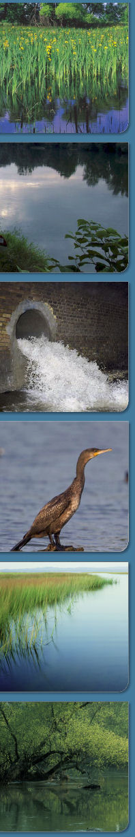



„A Dunántúli-középhegység karsztvíz készletének mennyiségi, minőségi állapota” című fórum
Jó vízgazdálkodási gyakorlat a Hévizi-tó környékén
Tóth György (MFGI) és
Székely Edgár (NYUDUVIZIG.)
Balatonfüred,
2015. augusztus 31.

Slide 2
Az ismertetés a hazai hidrogeológusok 2015 évi konferenciáján bemutatott előadás anyagán alapszik
Hévízi-tó 2009-2015:
kutatások,
monitoring-fejlesztések,
gyakorlati vízgazdálkodás
*
Tóth György¹, Palcsu László², Tahy Ágnes³, Székely Edgár⁴, Bem Judit⁵, Németh György⁵, Jakab András⁶, Tabajdi Gábor ⁷
¹ Magyar Földtani és Geofizikai Intézet; (toth.gyorgy@mfgi.hu)
² Hertelendi Ede Környezetanalitikai Laboratórium, Atomki;
³ Országos Vízügyi Főigazgatóság;
⁴ Nyugat-dunántúli Vízügyi Igazgatóság;
⁵ Hévízgyógyfürdő és Szent András Reumakórház;
⁶ Jakab és Társai Kft;
⁷ ATYSCO Kft
„XXII. Konferencia a felszín alatti vizekről”
2015. április 8-9
Siófok

Slide 3
Tartalom
Helyzetkép, ma, VGT1 után, VGT2 előtt
Közvetlen előzmények 2009-ig
Kutatások, 2009-2015
Monitoring fejlesztések, 2009-2015
Gyakorlati vízgazdálkodás, 2009-2015
Hogyan tovább?

Slide 4
Helyzetkép, ma,
VGT1 után, VGT2 előtt

Slide 5
„A Hévízi-tó forrásánál és felszín alatti vízgyűjtő területénél jelentkező változatos, regionális és lokális hatások olyan rendszeres és teljes körű hidrogeológiai megfigyeléseket, kutatásokat igényelnek, melyek közvetlenül felhasználhatók a hosszú távú és napi vízgazdálkodásban, környezet és természetvédelemben.”
A 2009-15 időszak aktualitásai
Az első Vízgyűjtő gazdálkodási Tervben (VGT1-ben) a Hévízi-tó vízgazdálkodása, mint jó példa szerepelt, az első (Mi) igénybevételi korlát kijelölésével. Mi történt azóta? „Nyakunkon a VGT2”!!
Új fázisba lépett a karsztrendszer regenerálódása, ( főleg 2010 extrém csapadéka miatt), változások a vízgyűjtőn, változások a Tó körzetében.
Új igények, (potenciális terhelések) jelentkeztek, zalacsányi, nemesbüki, zalaegerszegi, vasvári, zalaszentgróti, vadaskerti fejlesztések, koncessziós kezdeményezések geotermiára, szénhidrogénekre.
Új nemzetközi és hazai kutatások, kiegészítő felmérések, regionális modellezések érintették a vízgyűjtőt, melyekhez új vizsgálati (izotóp- és nemesgáz) módszerek kerültek alkalmazásra.
A tavi, Tó-környéki monitoring és regionális monitoring-rendszerek felújítása és korszerűsítése megkezdődött

Slide 6
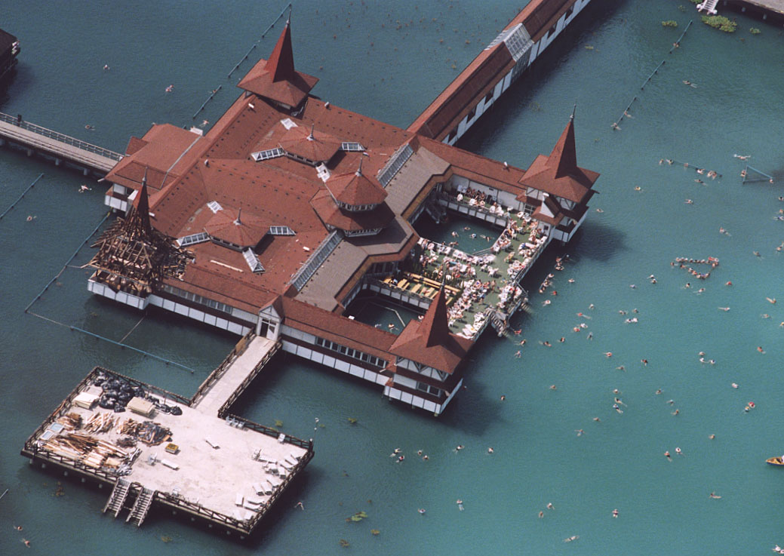
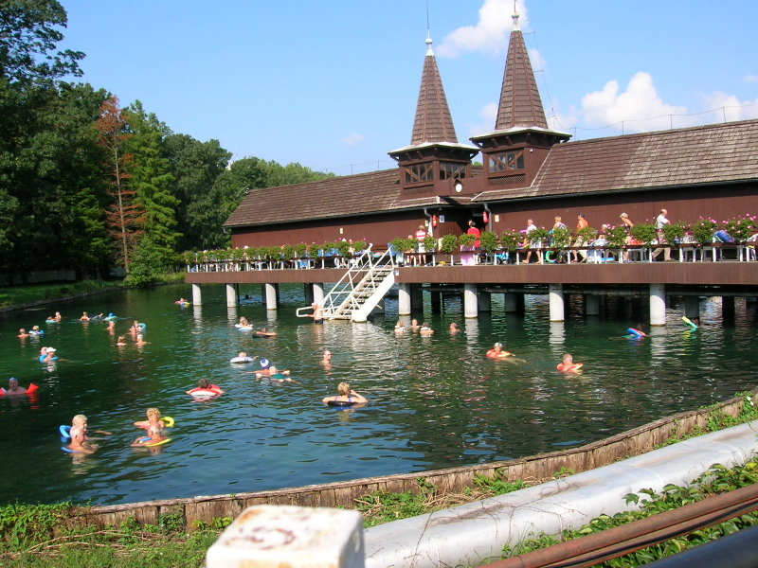
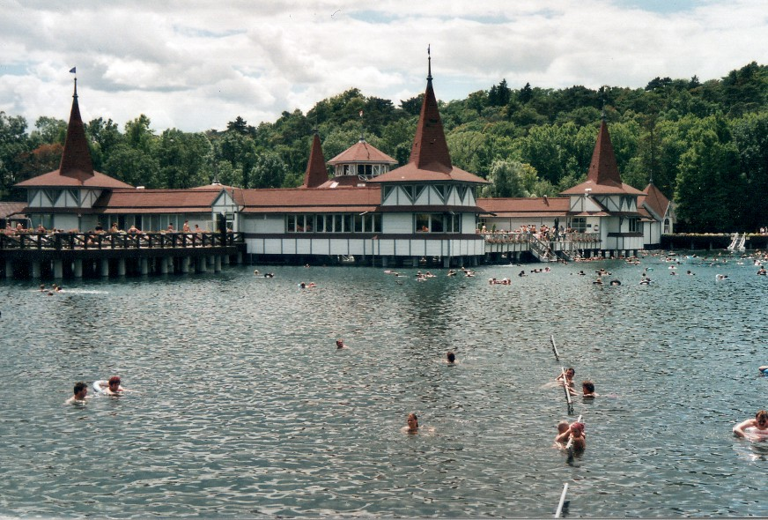
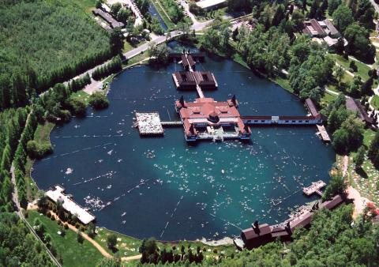
Miközben a Hévízi-tó továbbra is a hazai gyógy-idegenforgalom, wellness-túrizmus zászlóshajója szimbiózisban az ország egyik legjelentősebb, még épen maradt „felszín alatti víztől függő ökoszisztémá”-jával.

Slide 7
Közvetlen előzmények 2009-ig

Slide 8
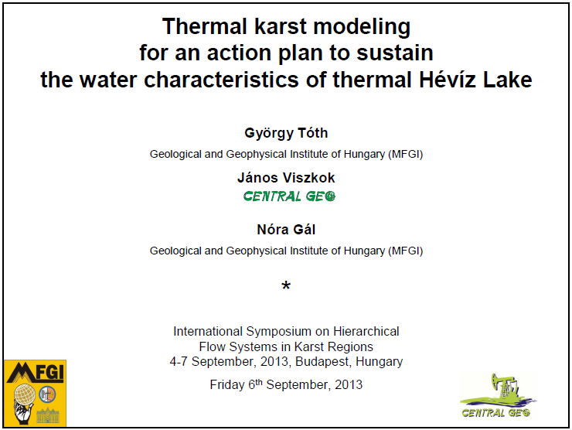
Kutatási előzmény: a Déli-Bakony – Zalai medence kutatási projekt, MÁFI + ELTE, Miskolci Egyetem kutatói, vállalkozók szakértői.
Regionális áramlási és hőtranszport-modellezések, klimatikus modellezések, frissített földtani alapú hidrosztratigráfiai egységek, monitoring-adatok térbeli és statisztikai feldolgozása. (Viszkok J, Jocháné Edelényi E., Gál Nóra, Kovács J., Rotárné Szalkai Á., Tóth Gy... és még sokan mások)
Outputok: Jelentések, publikációk, előadások, monitoring-fejlesztések, és…
… és: egy új karsztvíz-gazdálkodási koncepció

Slide 9
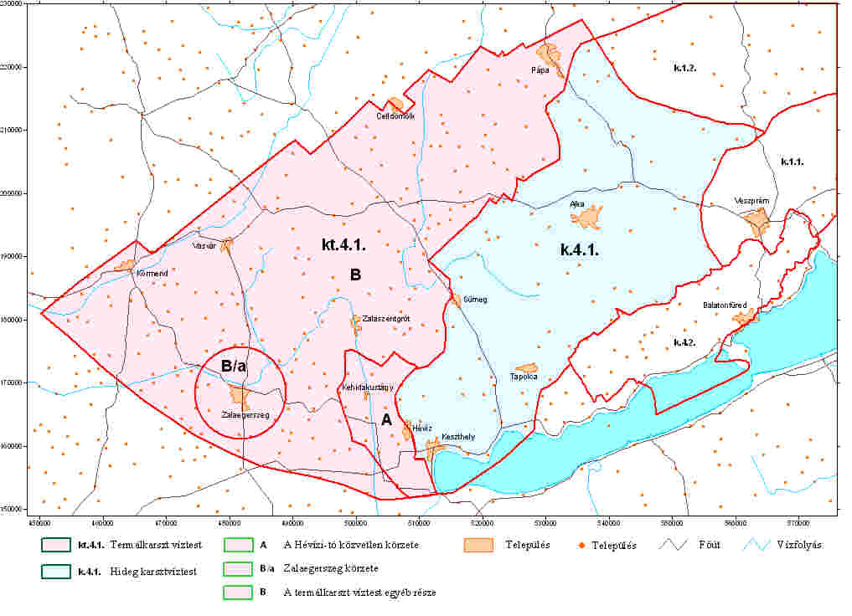
Fontosabb hideg és termálvíz áramlási útvonalak
Fő keveredési zóna
A koncepcionális áramlási modell a rendszer kémiai, izotóp-hidrológiai, hőmérsékleti és hidraulikus potenciál-adatain, valamint a főbb források hozamán alapszik.

Slide 11
EU VKI Vízgyűjtő-gazdálkodási tervezés, 2008-2009; és új karsztvíz-gazdálkodási koncepció, MÁFI, NYUDU-KÖVIZIG, NYUDU-KTVF, 2009
A Hévízi-tó felszín alatti vízgyűjtőjére vonatkozó Vízgazdálkodási koncepciót a MÁFI, a Zöldhatóság és a Vízügyi Igazgatóság dolgozta ki, regionális hidrogeológiai vizsgálatok és modellezés alapján.
(Csapó László, Székely Edgár és Tóth György)
Ez volt akkor az egyetlen víztest, mely a 219/2004 Korm. rendelet szerinti (Mi) igénybevételi küszöbértékkel, és ahhoz tartozó intézkedési tervvel rendelkezett, (de facto)

Slide 12
Kutatások, 2009-2015

Slide 13
Új nemzetközi és hazai kutatások, kiegészítő felmérések, regionális modellezések
A Hévízi-tó forrásánál és felszín alatti vízgyűjtő területénél jelentkező változatos, regionális és lokális hatások olyan rendszeres és teljes körű hidrogeológiai megfigyeléseket, kutatásokat igényelnek, melyek közvetlenül felhasználhatók a hosszú távú és napi vízgazdálkodásban, környezet és természetvédelemben.
Az értékelések eszköze hidrológiai, hidrogeológiai modellek megalkotása
A hidrogeológiai modellek koncepciójának kialakítása az archív geológiai, hidrológiai, hidraulikai, geotermikus, vízgeokémiai és izotóp-hidrológiai adatok feldolgozásán alapszik.
A korábbi adatok használhatóságát, ellenőrzését és a kialakított modellek kalibrációját reprezentatív helyszíneken végzett nagypontosságú és részletességű kiegészítő felvételezésekkel és mintázásokkal,
vízanalízisekkel biztosítjuk
A felszín alatti vizek esetében az áramlási és transzportfolyamatok megértésében és kvantifikálásában, (és igazolásában) az izotópvizsgálatoknak kiemelkedő szerepe van.

Slide 14
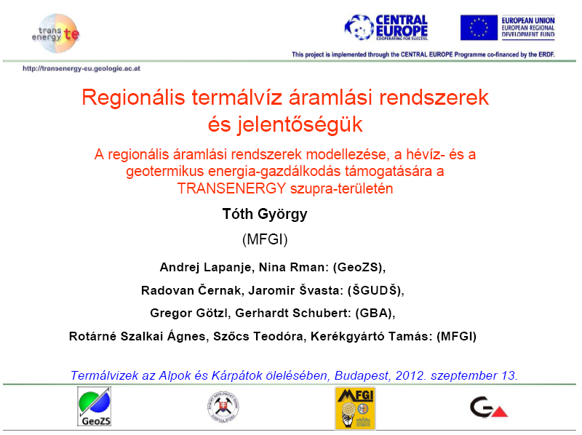
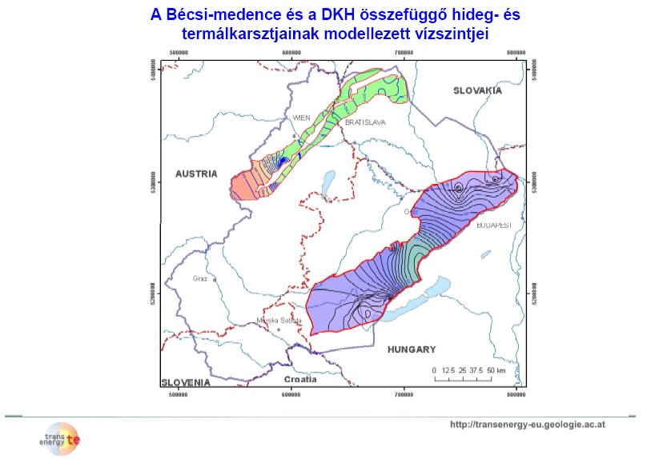
A T-JAM projektben a Hévízi-tó által is megcsapolt felső-pannóniai hévíz-rendszert vizsgáltuk
A TRANSENERGY projektben a Hévízi –tó karsztos vízgyűjtőjét

Slide 15


3500 l/p 35.5 ºC fakadás
Feladatok: 2009-14 közötti változások:
- felmérése;
- értékelése;
- javaslat a vízgazdálkodási rend pontosítására, (VGT-2 részére is)
Tőzegláp
víz-geokémiai vizsgálata
Vizsgálati keresztszelvény
Csepregi András szelvénye nyomán

Slide 16
Részletes geokémiai és izotópvizsgálati helyszínek, 2014.
Hévízkutak, barlangi meleg- és hidegforrások, hidegvizes kút
Lake Balaton
Térkép: Csepregi András

Slide 17
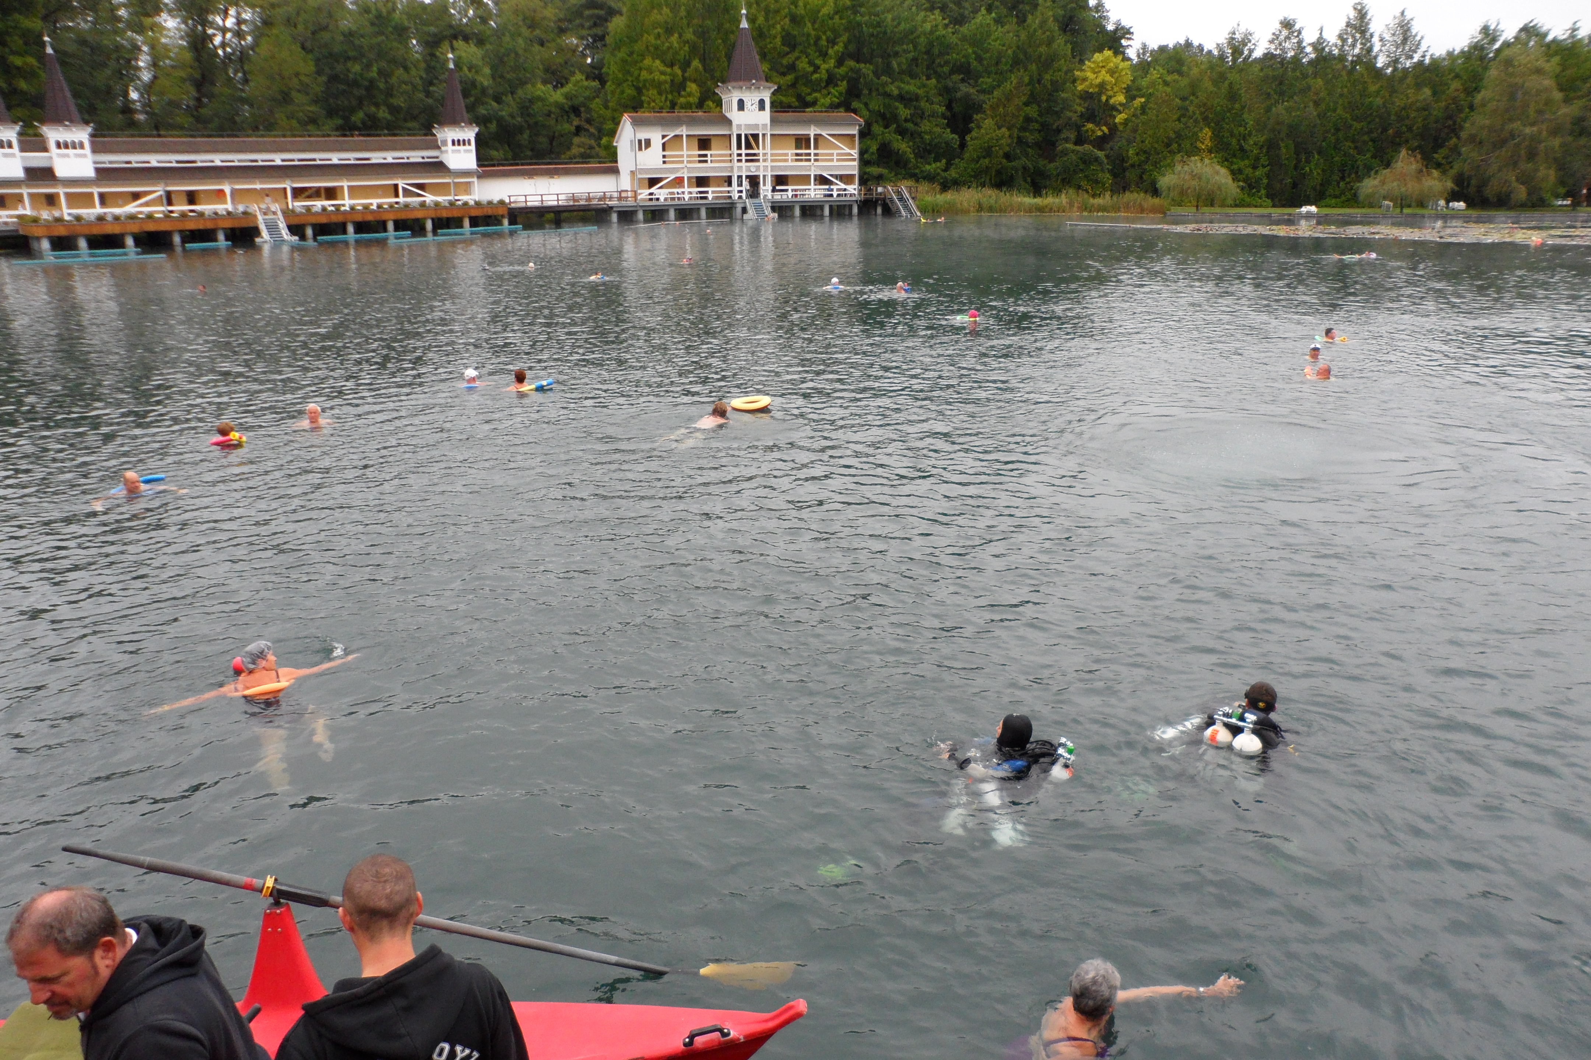
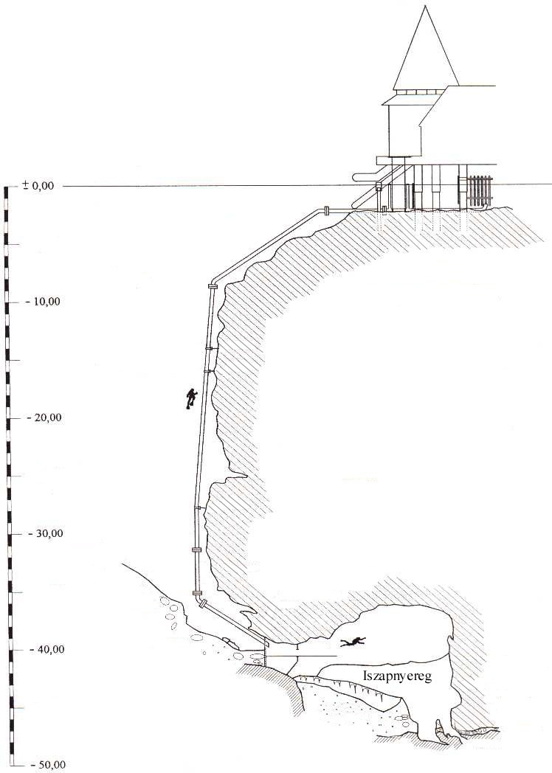
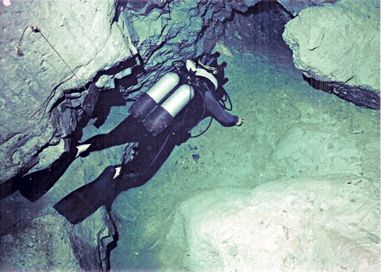
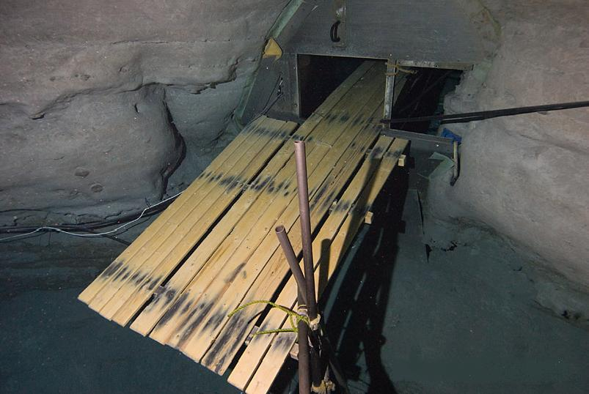
Barlangi mintavételek kutatóbúvárok segítségével
Barlangi fotók és kráter-szetvény: Amphora búvárklub

Slide 18
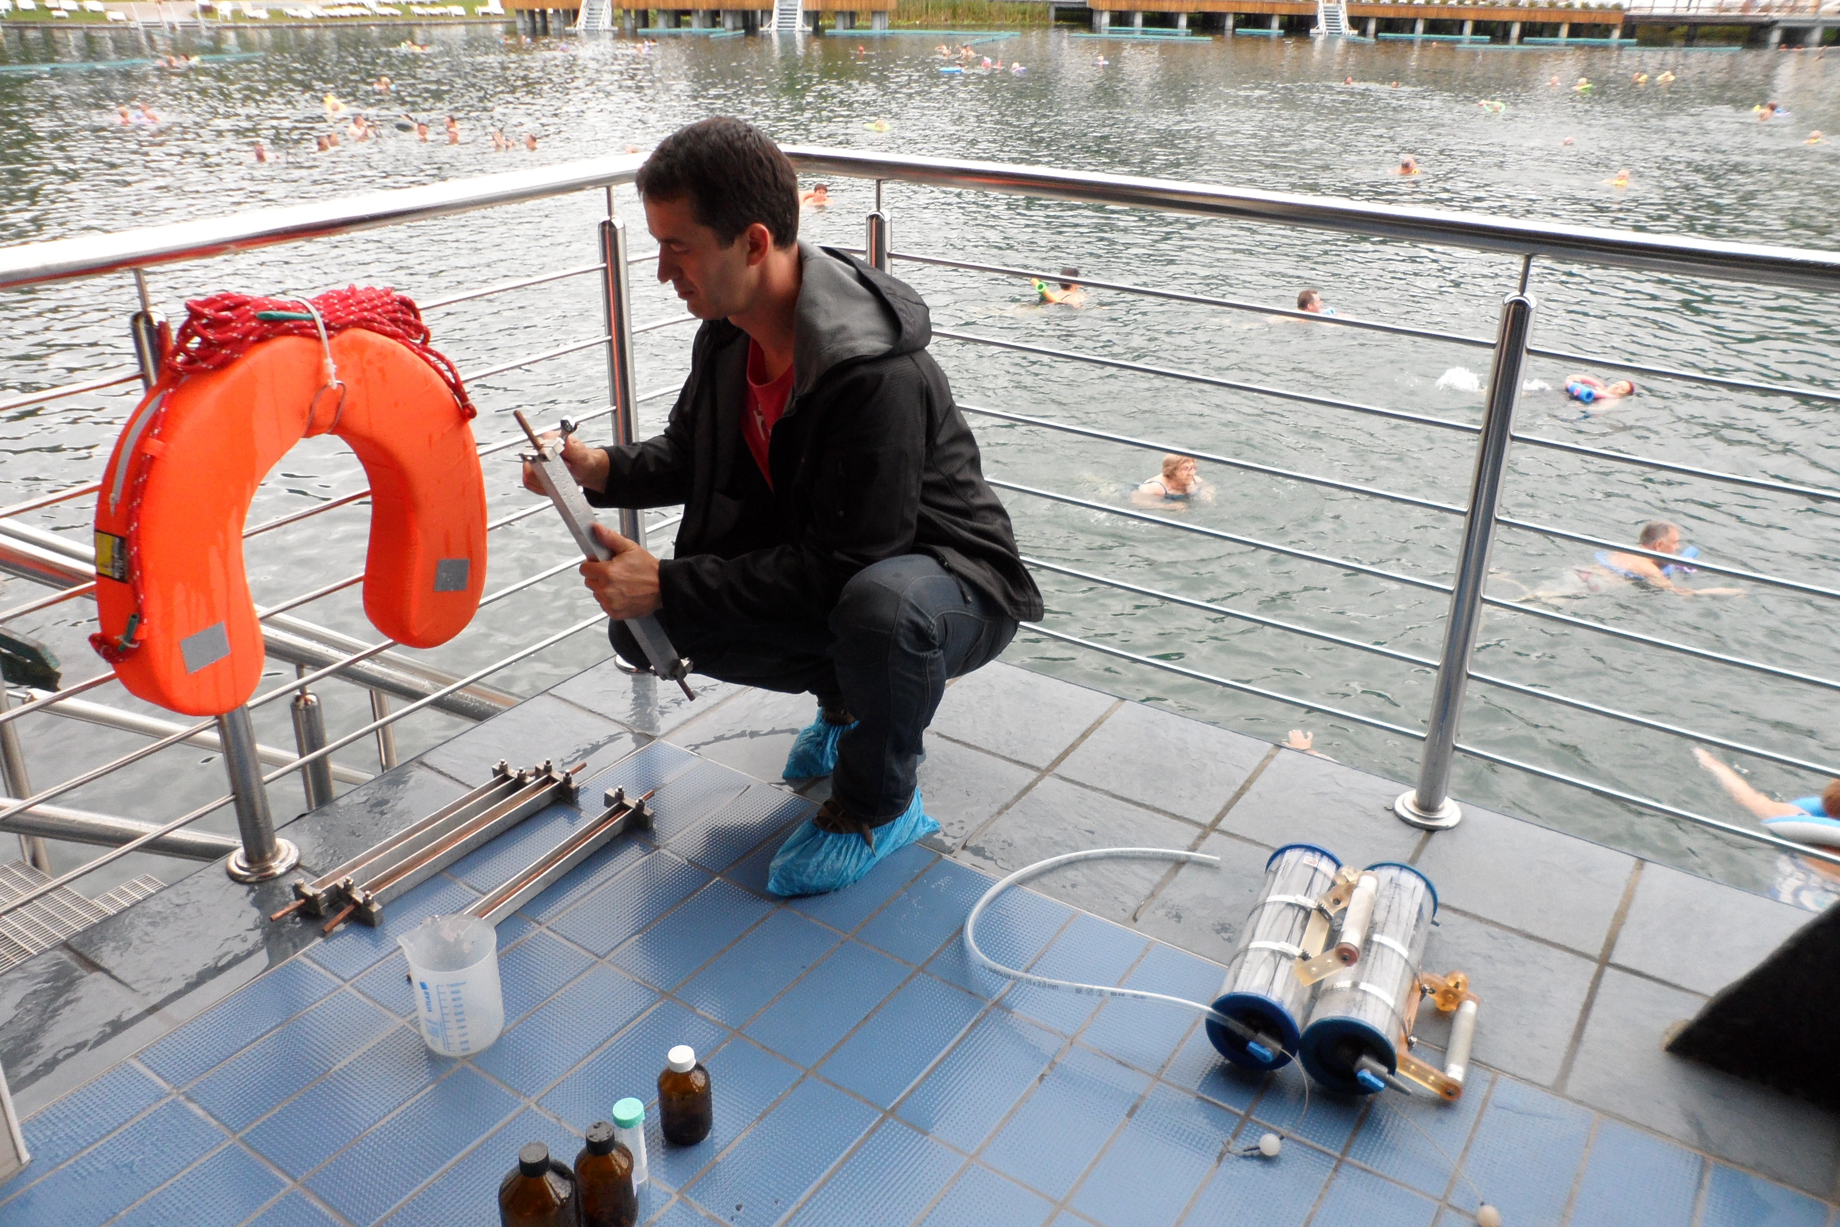
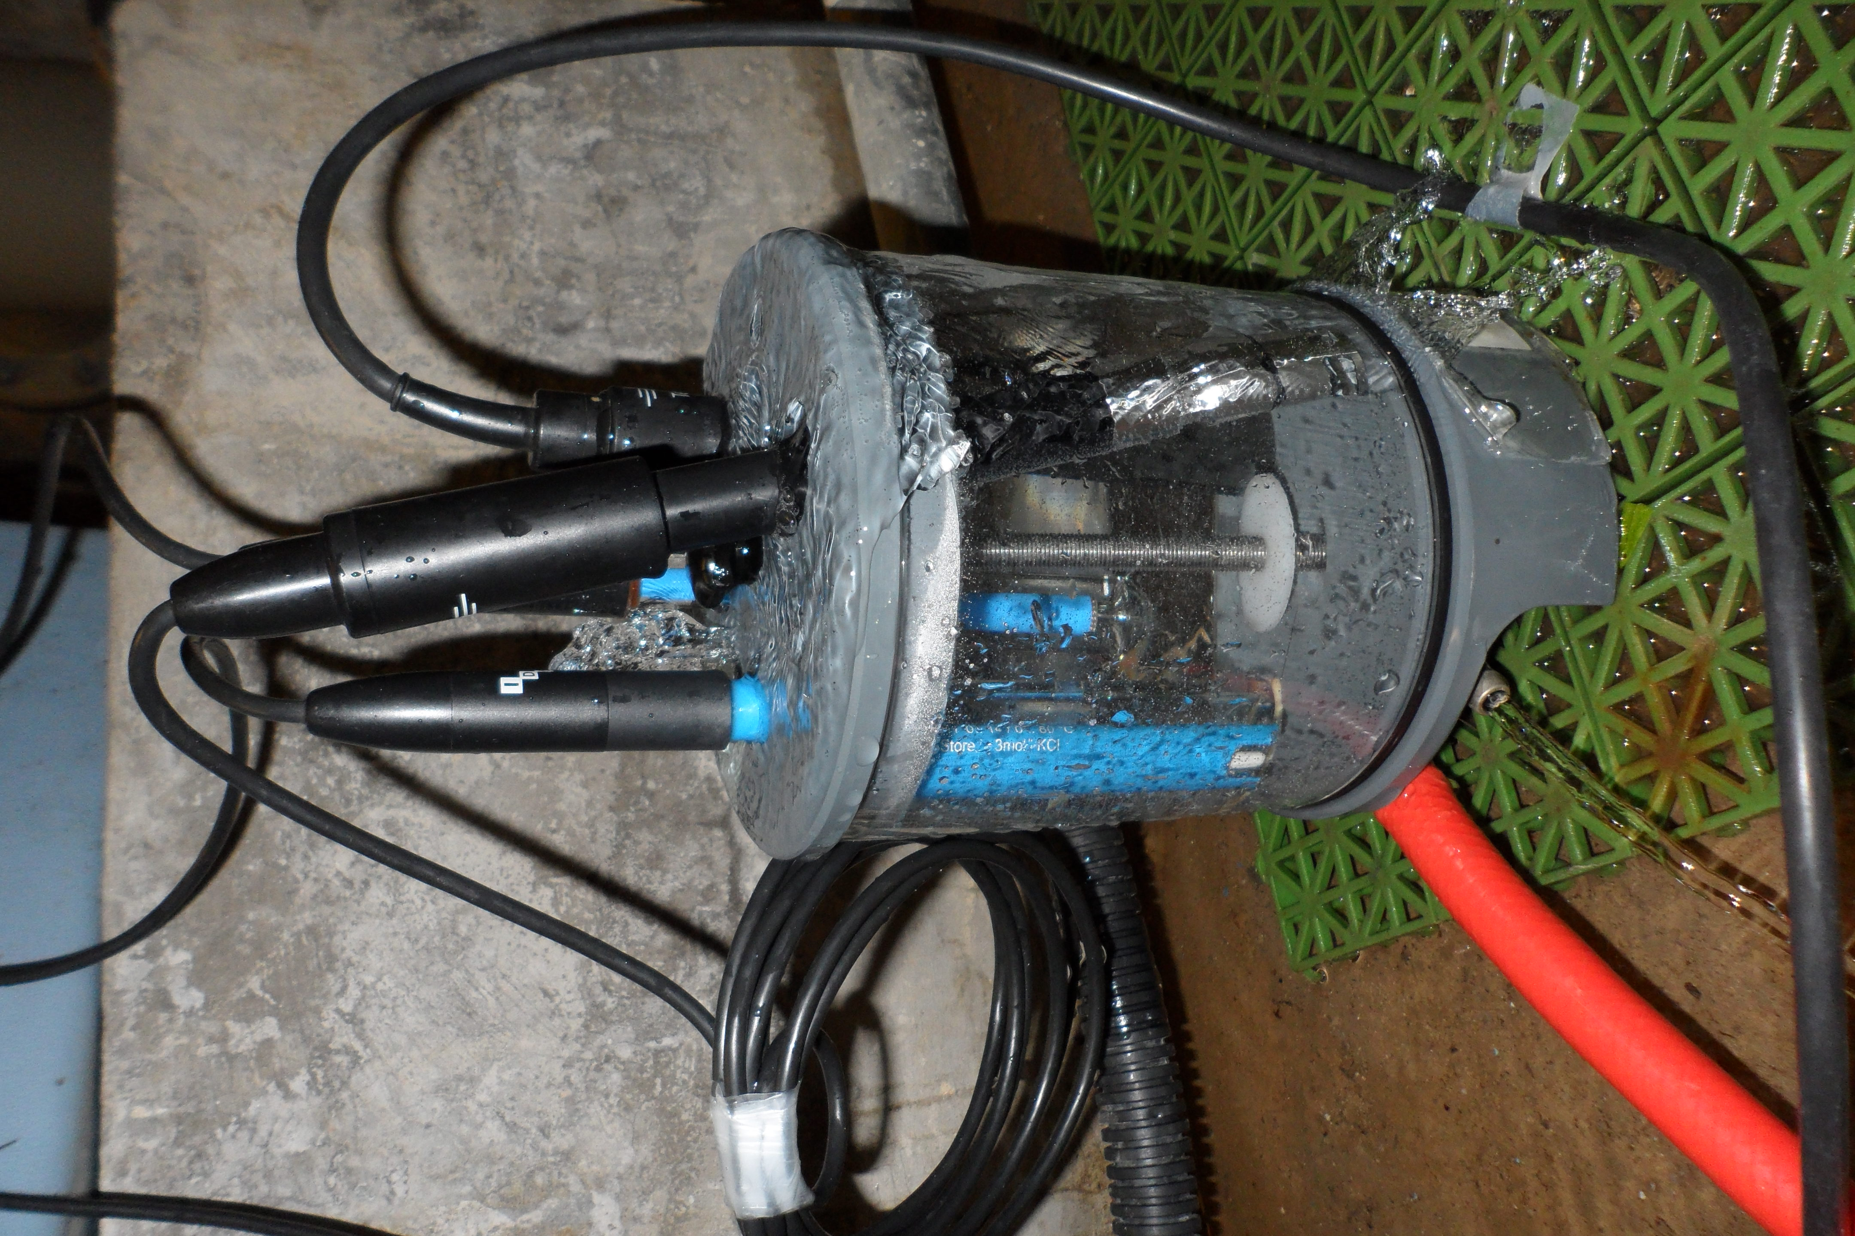
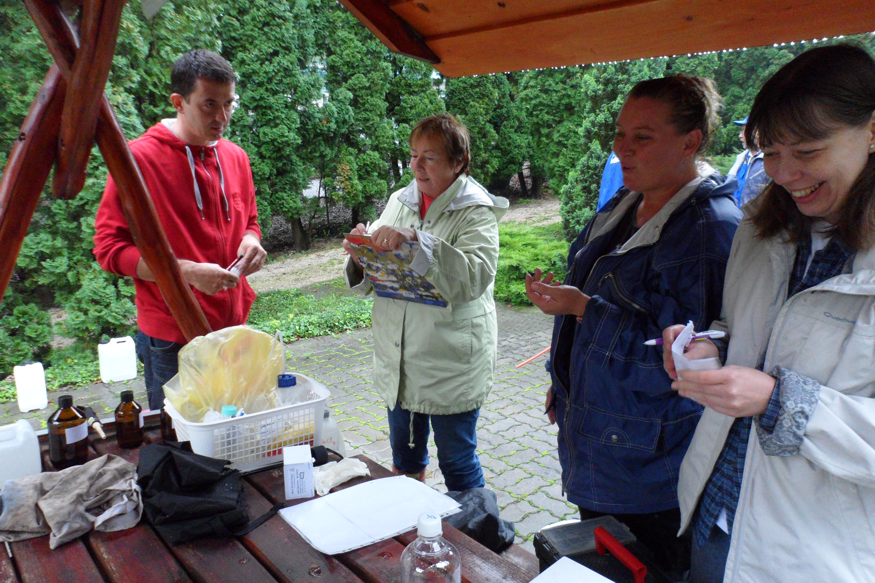
Nemesgáz mintázás
Mélységi mintavevők
*
Flow-through chamber
Szigorúan felügyelt, akkreditált mintavevők

Slide 19
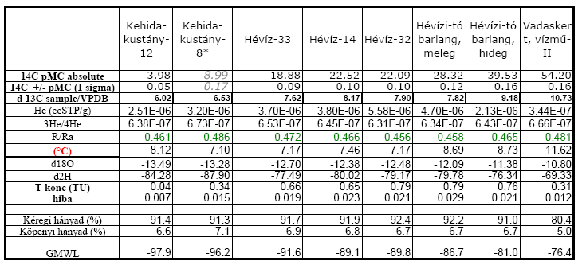
Meleg-ág
Hideg-ág
Az izotóp- és a hélium vizsgálatok jelzik:
a pleisztocén és a holocén eredetű vizek keveredésének mértékét,
az idős hideg klímában beszivárgott vizeket a melegágon, melegebb beszivárgási hőmérsékletet a hidegágon.
a rendszer tartalmaz köpeny eredetű héliumot és
tartalmaz mérhető mennyiségű tríciumot.

Slide 20
Monitoring fejlesztések, 2009-2015

Slide 21
A monitoring-rendszer 1989 óta működik
Létrehozója: az ALUTRÖSZT és a Kórház
Működtetője: a Kórház és a Hévízi-tó Felszín Alatti Vízgyűjtő Területének Környezetvédelme Alapítvány
A Kórház Környezetvédelmi részlege végzi egyúttal az itt kialakított Természetvédelmi Terület kezelését is, vagyis a Gyógytó és a Véderdő együttesét
A monitoring-rendszer éghajlati, hidrológiai, hidrogeológiai paramétereket mér műszeresen, mely alapul szolgál a biológiai monitoringozásnak.
A biológiai monitoring indikátor értékű zoo- és fitobentoszt, makrofita-vegetációt mér és értékel rendszeresen.
A Kórház rendszeresen vizsgáltatja a termelő-kutaknál és a Tó különböző részein, (búvármunkák igénybevételével is) a vízkémiai és mikrobiológiai viszonyokat
Az Alapítvány kuratóriumi tagjait az Alapító (Kórház) felkérésére állami intézmények nominálták, a tagok önkéntes munkákat végeznek
Tagjai: Tahy Ágnes, OVF; Selyem Anikó, BFNP; Székely Edgár, NyuDuVIZIG; Dr Moll Károly orvos, Tóth György, MFGI

Slide 22
Hévízgyógyfürdő és Szent András Kórház
szakkórházi jelleggel végzi országosan a mozgásszervi, elsősorban reumatológiai megbetegedések orvosi rehabilitációját, szakellátását
kutatási tevékenységet folytat a komplex balneológia, reumatológia, prevenció, kuráció és rehabilitáció,
valamint ezek határterületei tárgykörében
oktatói tevékenységet végez (szakorvos-,gyógytornász-, gyógymasszőr-, fizioterápiás asszisztens-képzés ill. gyógyturizmus)
környezet-és természetvédelmi tevékenységet folytat

Slide 23
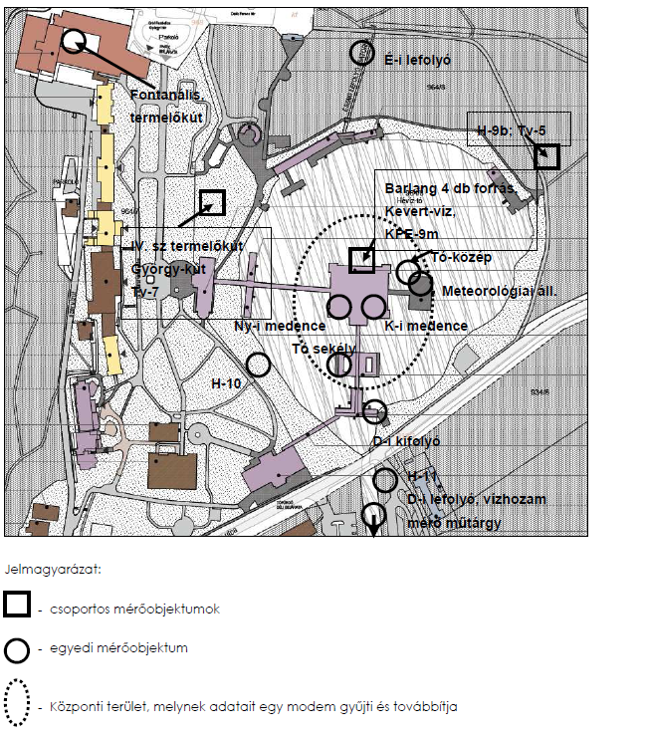
Az „élettelen” monitoring objektumai
KPE 9m
Szádfal
Kevert víz
Barlangi források
Negyedévente részletes kémiai monitoring a barlangban, a tóban és a termelő-kutakban

Slide 24
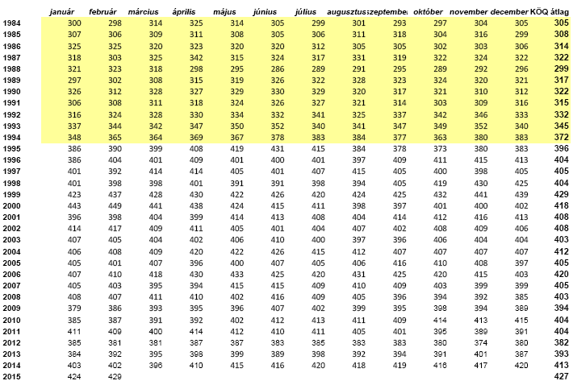
A Hévízi-tó hozama (l/s) 1984 és 2015 között, NYUDUVIZIG hivatalos adatai
(a bányászati depresszió hatása sárgával kiemelve)

Slide 26
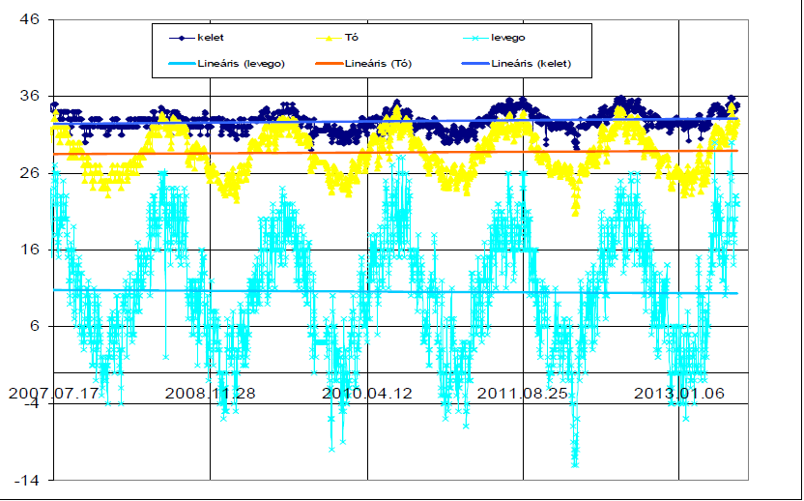

Slide 27
Hőmérsékletváltozások a Tó melletti termelő-kutakban 1994 és 2012 között
A kórház termelőkútjaiban rendszeresen, több éven át mért hőmérsékleti adatok 1995 és 2008 között 3ºC csökkenést mutattak, azóta stagnálás és enyhe emelkedés mutatható ki

Slide 28
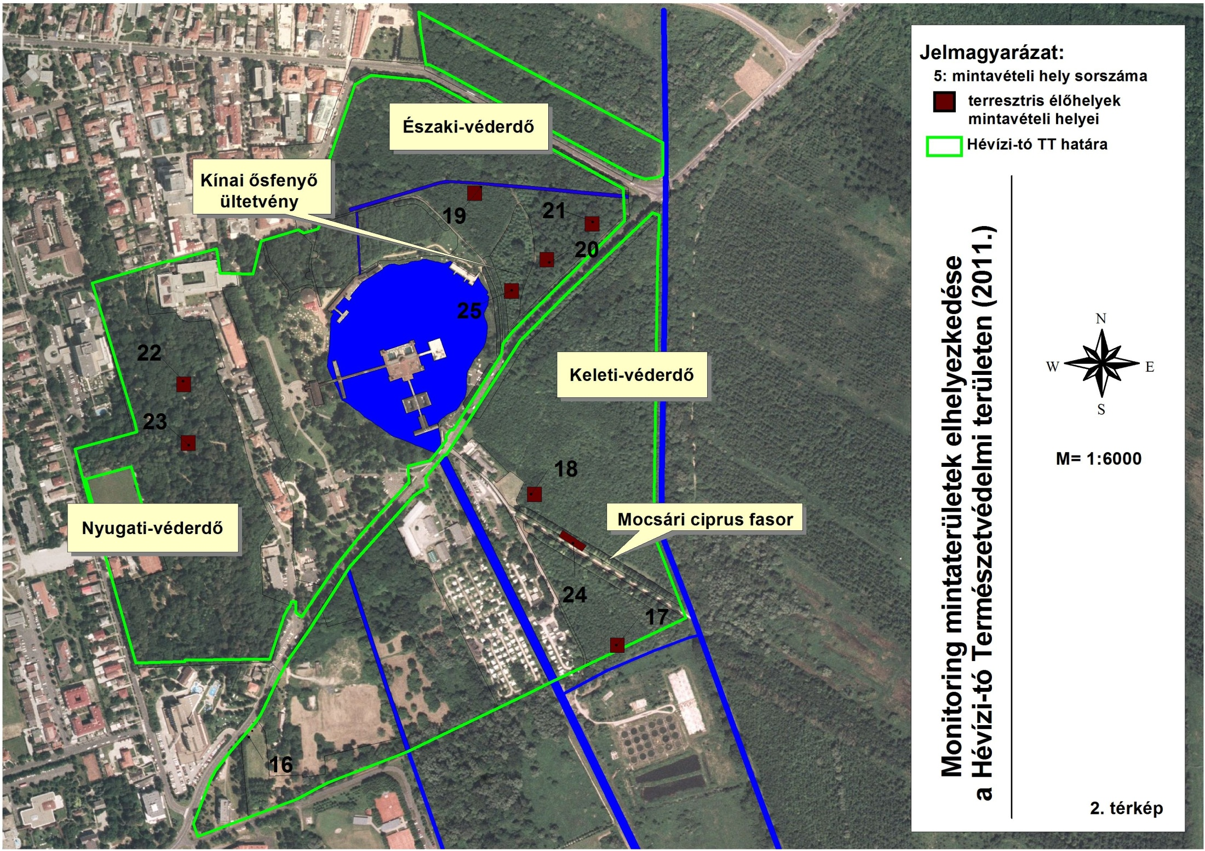
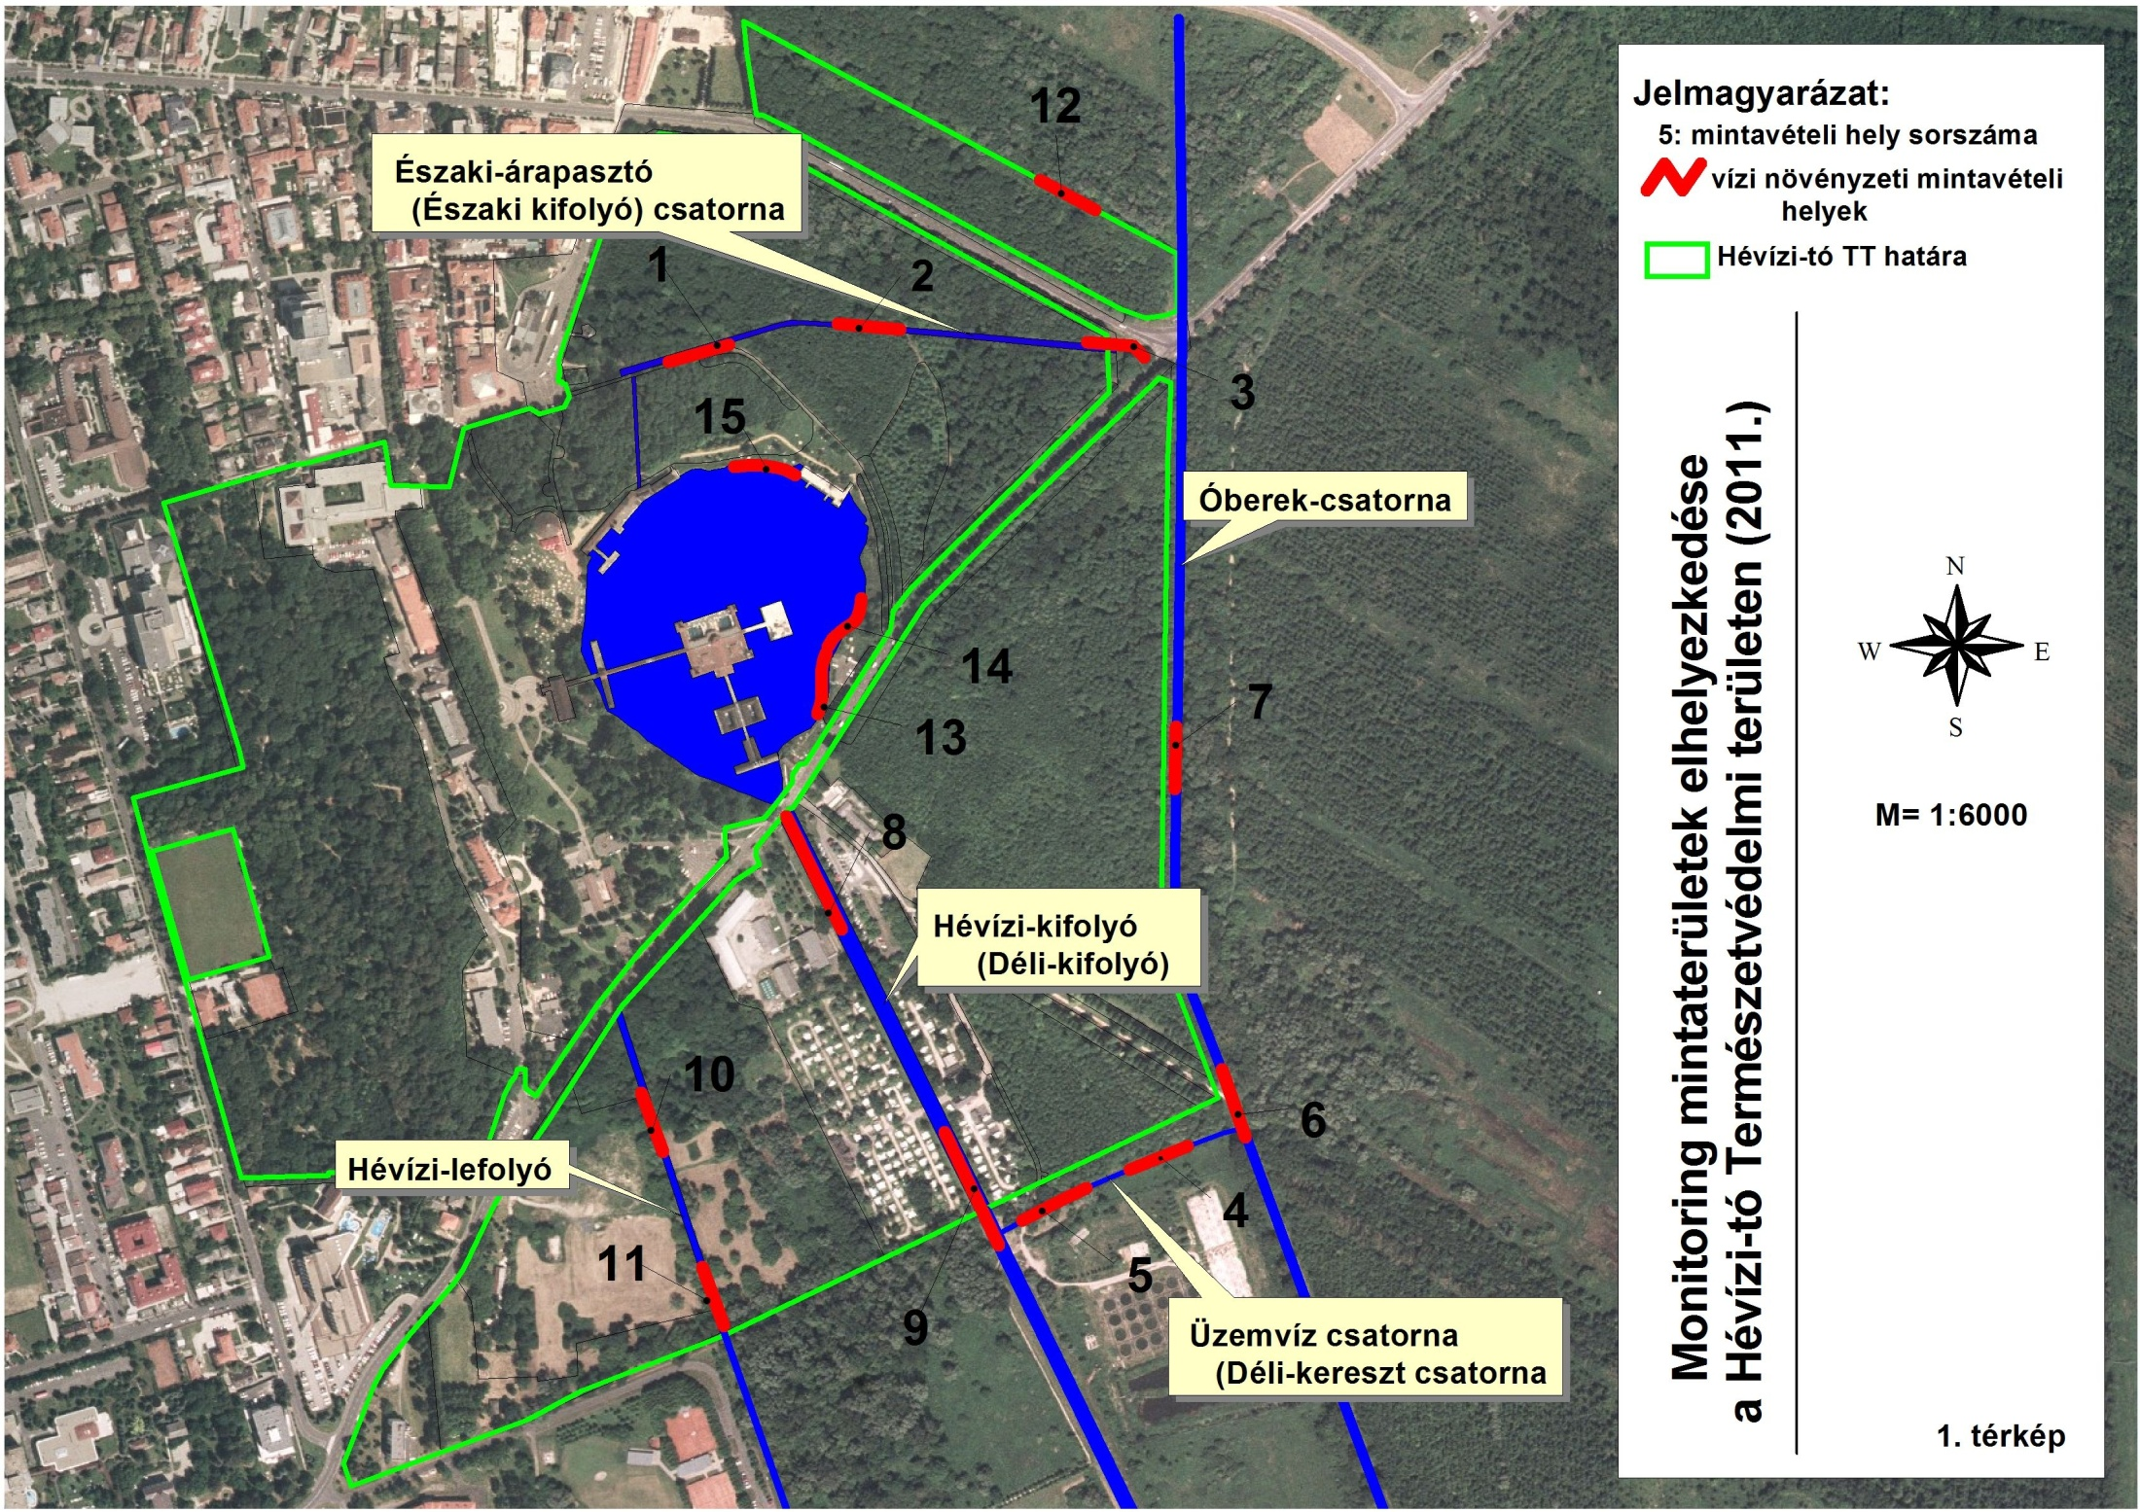
Részletek a biológiai monitoringból
Vízi növényzet mintavételi helyei
Terresztris növényzet mintavételi helyei

Slide 29
A 2014-15-ben felújított távjelzős, web-alapú monitoring mérőhelyei és szenzorai

Slide 30
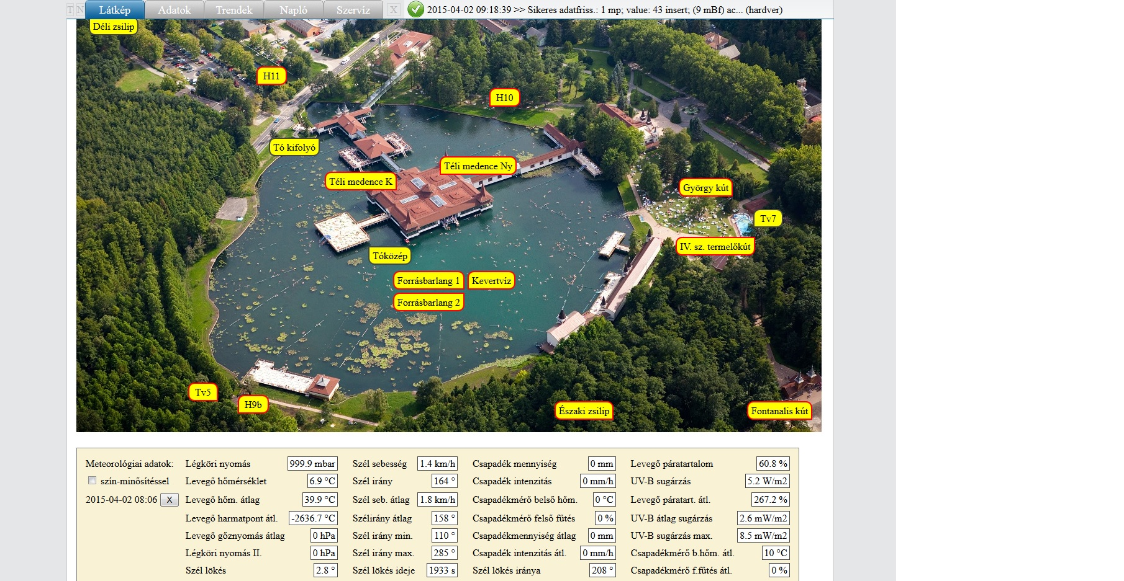

Slide 31
Mit mutatnak, mit jeleznek a Tóban és környékén mért hozam, hőmérséklet, vízminőségi és izotóphidrológiai adatok?
Mutatják a klímaváltozás és a közeli (és részben a távoli) termelő-kutak hatásait: az „eredeti” hozam nem állt helyre
Jeleznek hőmérséklet-csökkenést, a fentiek mellett talán a korábbi bányászati víztermelések késleltetett következményeként
Az eddigi vízminőségi és izotóp-hidrológiai adatok mutatják a különböző eredetű vizek keveredéseit
Mit mutatnak a Tótól távolabbi térségek vízszint-adatai?
Jelzik a karsztvízszintek emelkedését, helyenként ellenőrizetlen szökéseit
Milyen kutatások készülnek jelenleg?
A Tó és Kehidakustány-Zalacsány közötti térrész egységes numerikus modellezése, az újabb izotóp-hidrológiai adatok alapján, a Tó és valamennyi meglévő engedélyezett víztermelési helyre egységesen.

Slide 32
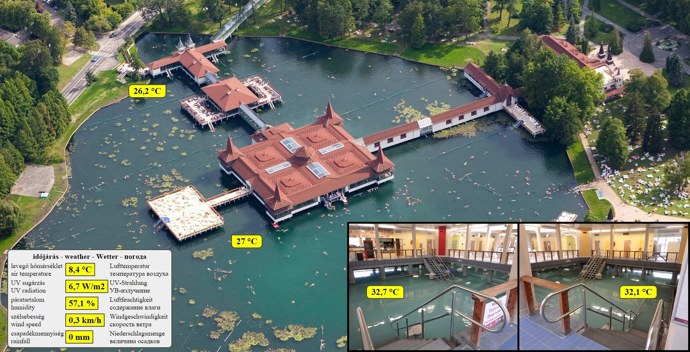
A fizikai monitoring adatok nemcsak a hidrogeokémiai és biológiai állapotok értékelését, de a ráépülő vízgazdálkodást is támogatják, de közvetlen információkat adnak a természetes rendszer alakulásáról a fürdő személyzetének és a vendégeknek, jelezve, hogy ez nem egy átlagos strandfürdő.

Slide 33
Gyakorlati vízgazdálkodások
2009-2015

Slide 34
A vízhasználatok felülvizsgálatának új rendszere a VGT és a vízgazdálkodási koncepció alapján 2011.
„Új vízgazdálkodási rend, gyakorlati intézkedésekkel”
Minden érdekelt számára elérhető web alapú monitoring-rendszer kialakítása kötelező minden termelő-kút tulajdonosának.
Mindenkinek az elérhető legjobb technológiát kell alkalmaznia a víztakarékosságra
A belső zónában újabb vízkivétel nem engedélyezhető
A Tó hozamának, (távjelzős ismeretek alapján bizonyítható) tartós csökkenése esetében a termelést arányosan vissza kell fogni.

Slide 35
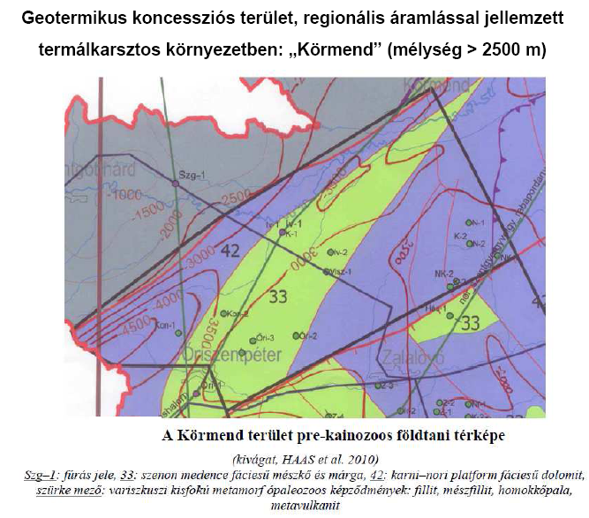
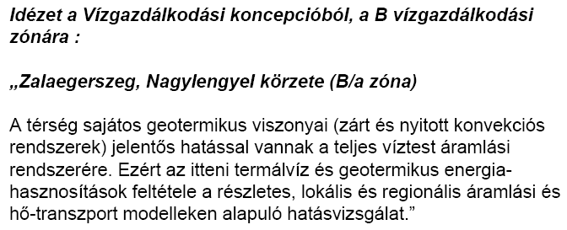
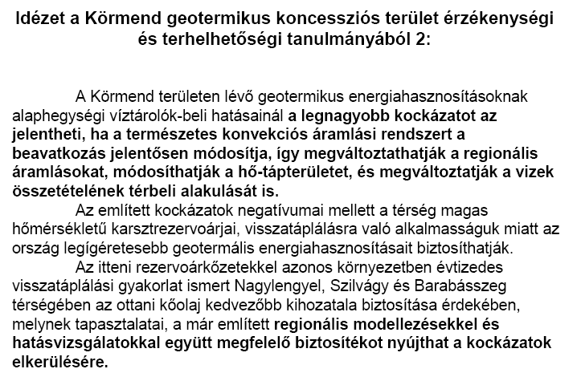
A regionális termálkarszt-rendszert érintő tervezett geotermikus hasznosítások 2500 m alatt (pl. Körmend), tervezett vagy működő hasznosítások: Zalaegerszeg és Vasvár. „Kezelés”: érzékenységi vizsgálatokkal, és a vízgazdálkodási „rend”-del

Slide 36
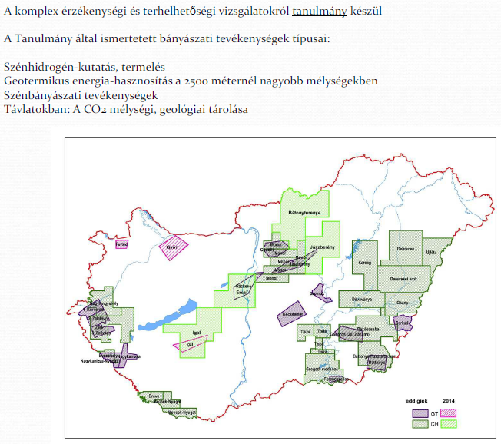
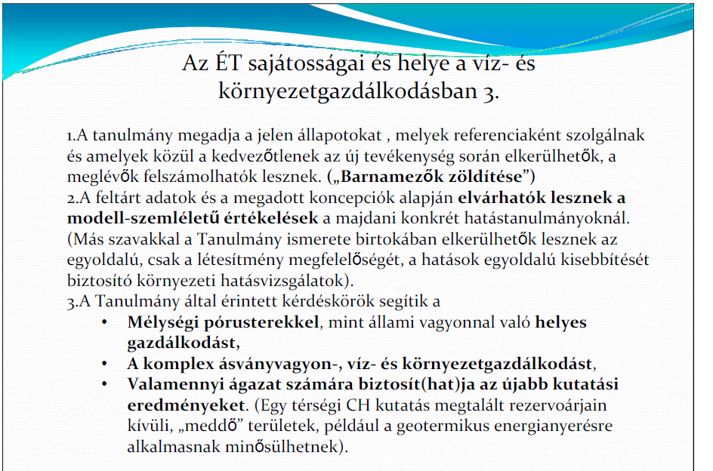

Slide 37
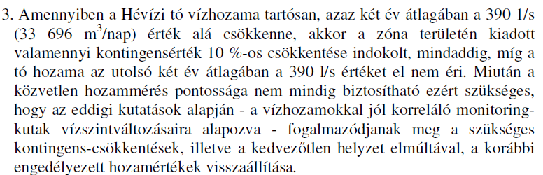

Slide 38
Csepregi András ábrájának felhasználásával
(A tó hozammérései az 1980-as évek elején beindított DANFOSS mérő üzembe-állításáig jelentős bizonytalanságúak és túlzóak voltak.)

Slide 39
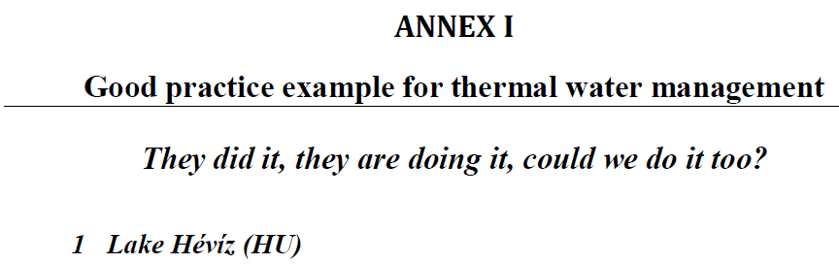
A Hévízi-tó karsztvíz-gazdálkodási koncepciója, mint jó példa felkerült az osztrák földtani intézet honlapjára, mely a magyar, szlovén, osztrák és szlovák együttműködésben készült TRANSENERGY projekt hivatalos honlapja
Részlet az angol nyelvű változatból:
http://transenergy-eu.geologie.ac.at/Downloads/Management%20report%202012june%20final.pdf

Slide 40
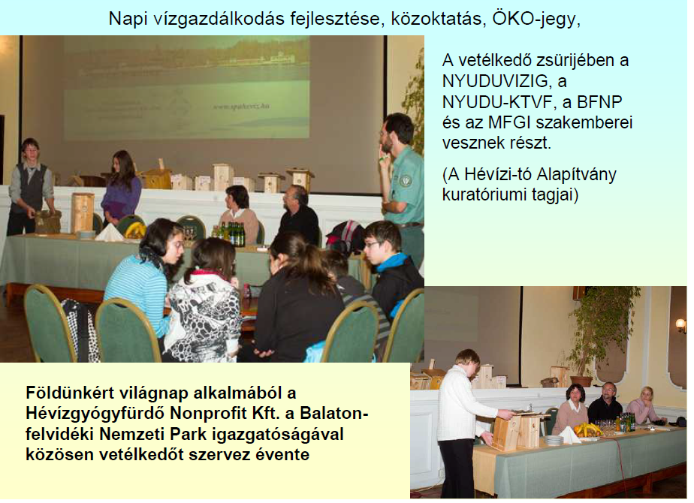
A „KÖZ” részvételének biztosítása
(public participation)
A Vízgyűjtő gazdálkodás 6 éves ciklusában ez folyamatos feladat,
Módszerei Hévízen, (együttműködve alkalmanként a Nemzeti Parkkal) :
Víz világnapján konzultáció a zöld szervezetekkel (2013), hatóságokkal, igazgatási szervekkel (2014), vállalkozókkal (2015, folyamatban), önkormányzatokkal (2016, terv szintjén)
Rendszeres vetélkedő a Tó természeti állapotáról középiskolásoknak
Nyitott monitoring-adatok, szakmai kontroll után
Tanösvények fejlesztése
Sajtó, rádió, TV
Öko-karkötő a monitorong-fejlesztésekért

Slide 41
Mire lehet példa a „Jó vízgazdálkodási gyakorlat a Hévizi-tó környékén” ?
A teljességre törekvő, „holisztikus” vízgazdálkodásra;
A mennyiségi igénybevételi küszöbértékek nélkülözhetetlenségére a mindennapi hatósági engedélyezéseknél;
Az átlátható, és valamennyi érdekelt számára hozzáférhető monitoring-adatok biztosításában;
A felszín alatti vizekre és a víztől függő ökoszisztémák irányuló kutatások fontosságára, illetve ezen kutatások folyamatos fejlesztésére;
Annak demonstrálására, hogy a vizek ügye nemcsak a Vízügy ügye;
A különböző ágazatok együttműködésének fontosságára, (itt konkrétan: MFGI, VIZIG, BfNPI, Zöldhatóság, OVF, MBFH, NEKI, Egészségügy) és
A „köz” részvételének folyamatos biztosítására.

Slide 42
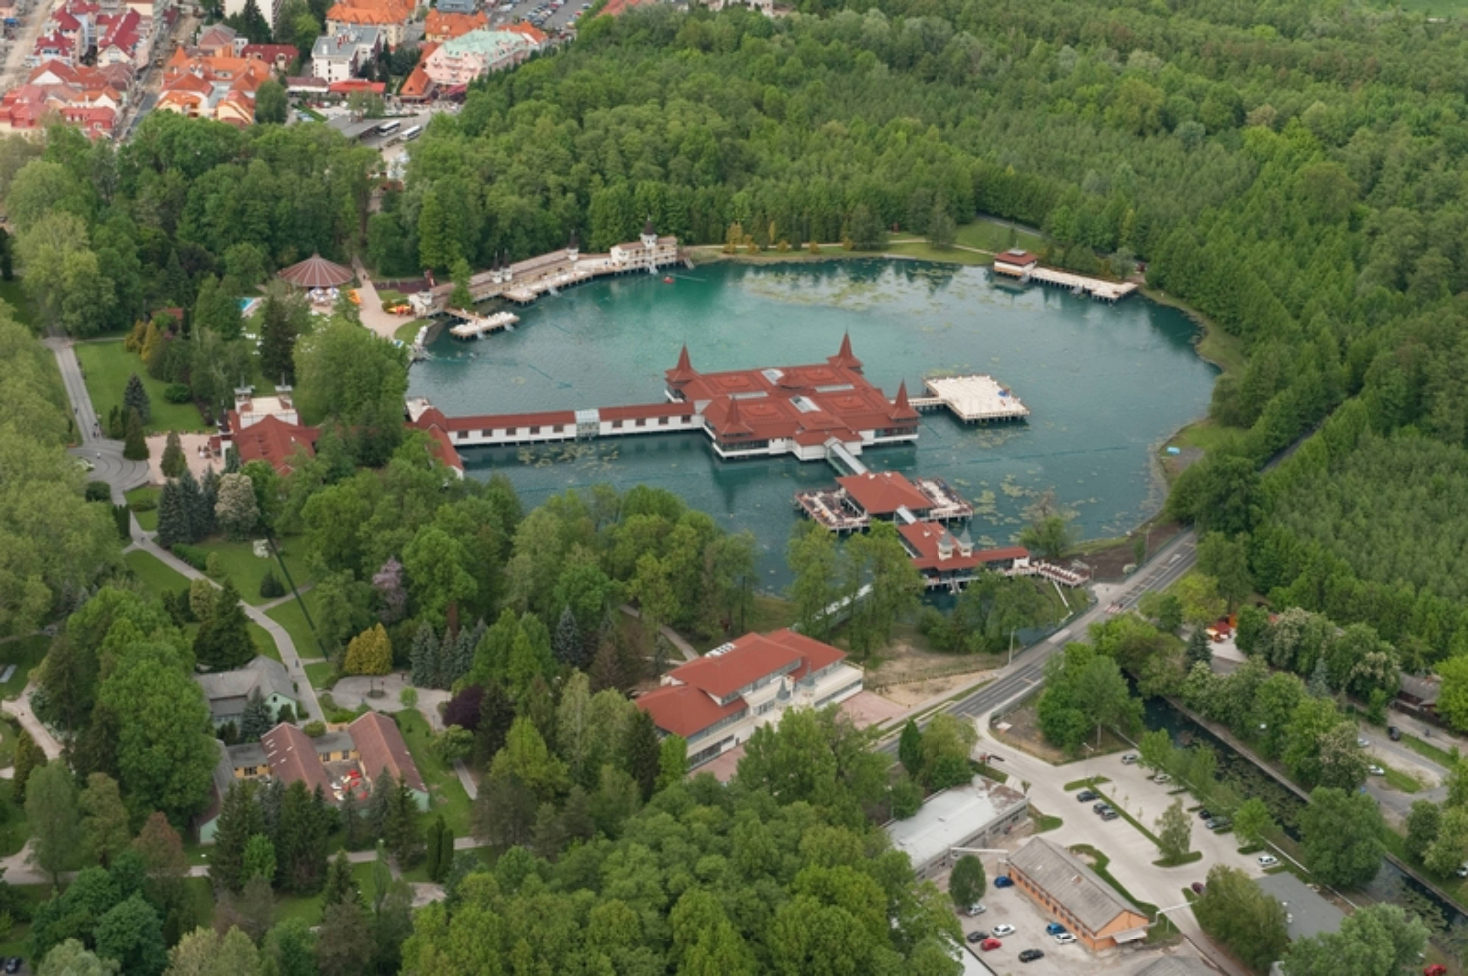
Köszönjük a figyelmet!

Slide 43
A társadalmi egyeztetésen várható felvetések megbeszéléséhez a következő diák nyújthatnak segítséget:

Slide 44
2015. első negyedév

Slide 45
Végül néhány idevágó feladat a VGT1-ből, melyet elkészítettünk, vagy előkészítettünk modellezéseinkkel:
Továbbá:

Slide 46
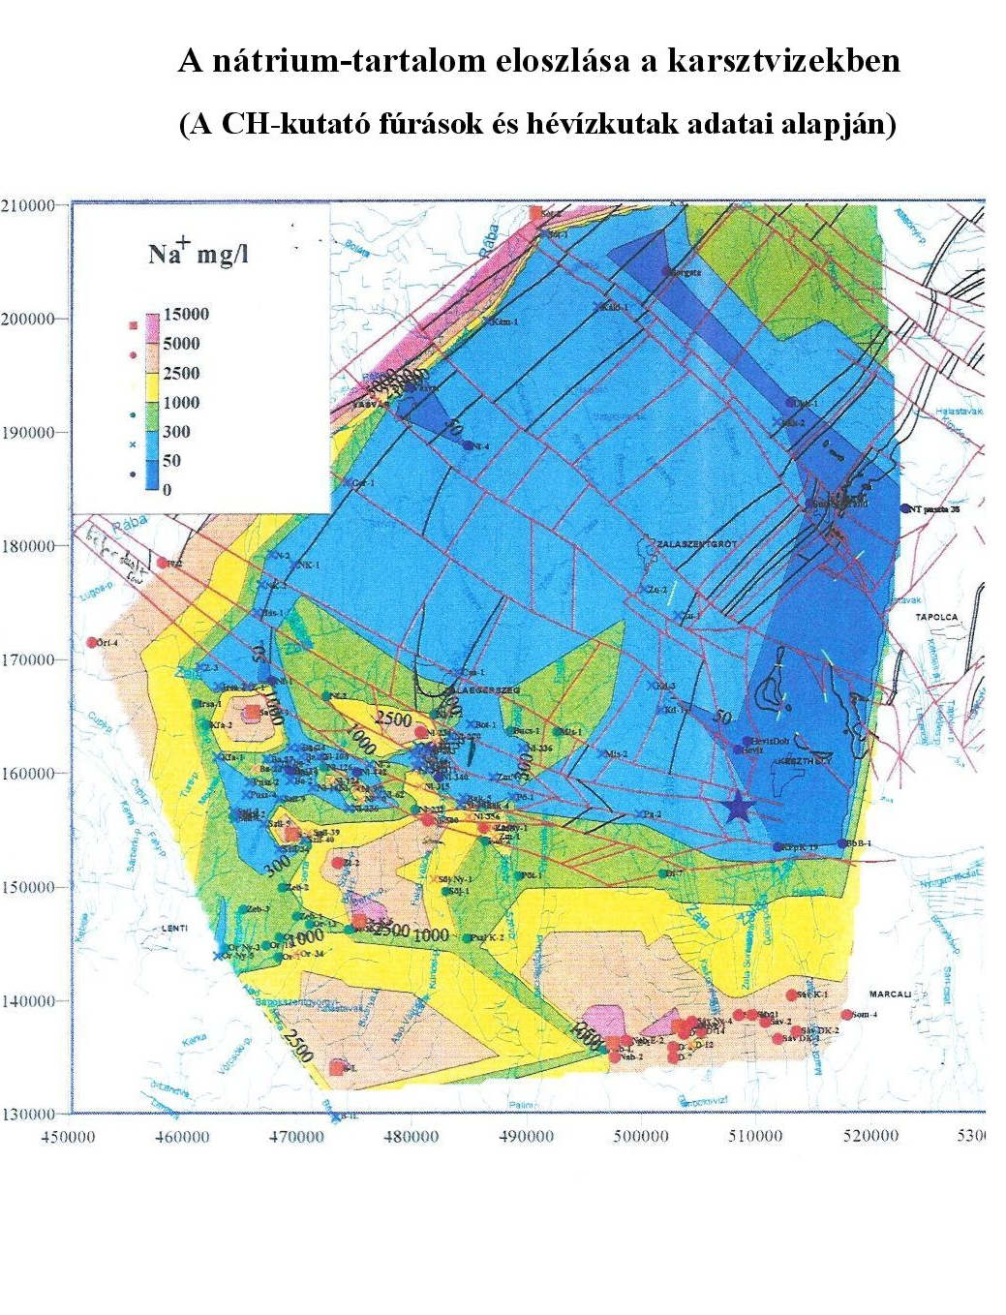
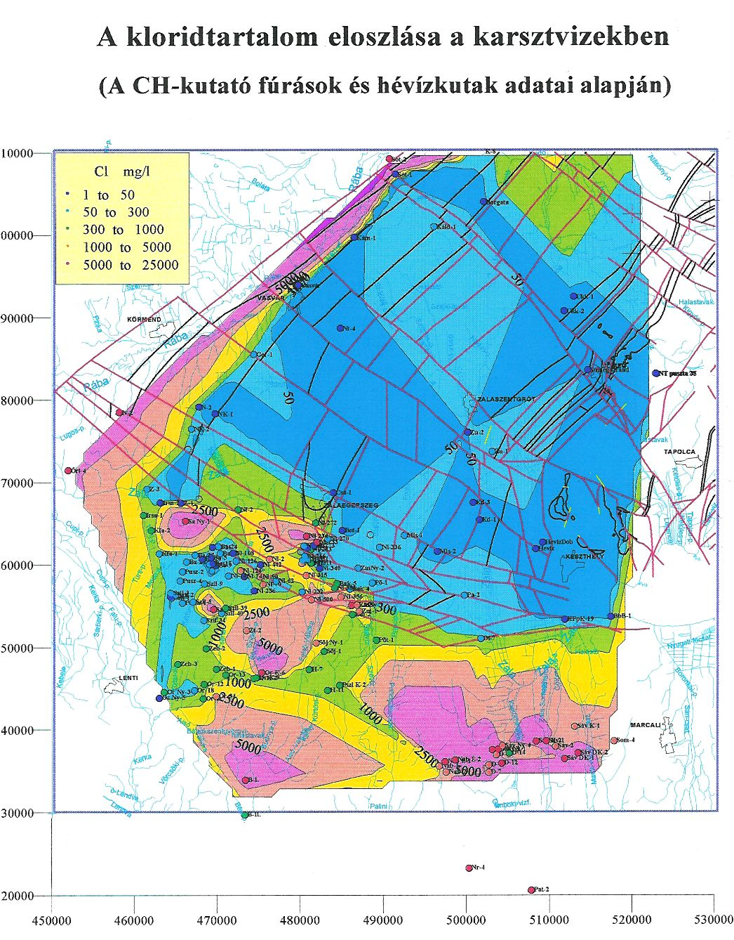
A nátrium és a klorid alakulása a Déli-Bakony - Zalai mély-medence térségében , a Hévízi hideg és meleg karsztos vízgyűjtőjén
Megjegyzés a mélymedence karsztrendszerét fedő miocén üledékekben a víz Na és Cl tartalma sokkal magasabb, rendszeresen meghaladja 5.000 mg/l értéket. A mélykarszt-rendszer rendkívül híg vize önmagában kirajzolja az intenzív mélyáramlási rendszert
Nátrium, mg/l
Klorid, mg/l
Hévízi-tó

Slide 47
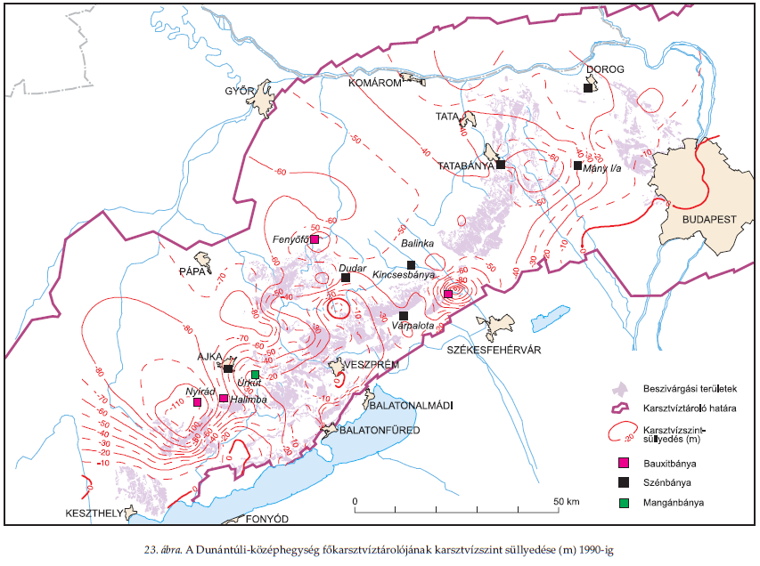
A legnagyobb karsztvízszint-süllyedések , amit a bauxit- és szénbányászati víztermelések okoztak,
1989-91 körüli állapotok
Nagyegyháza-Csordakút
Térkép: Csepregi András feldolgozása, 2007

Slide 48
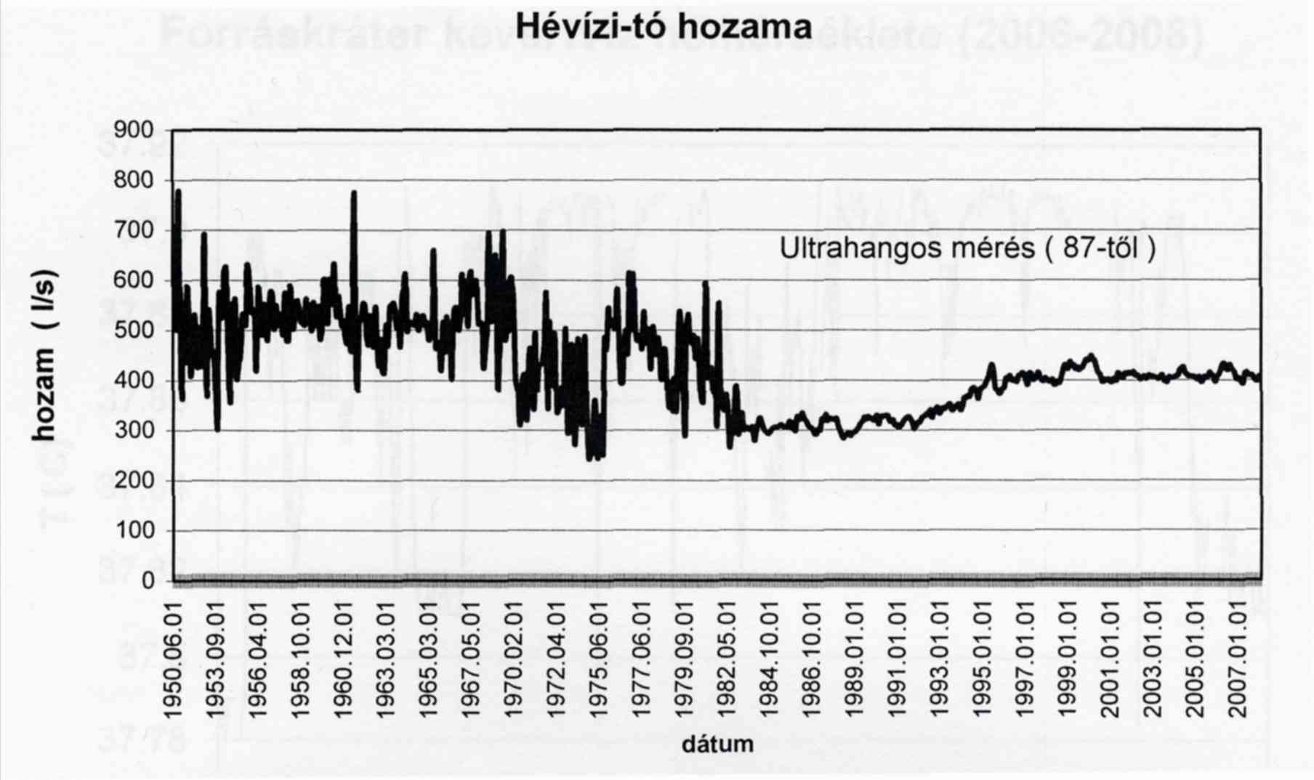
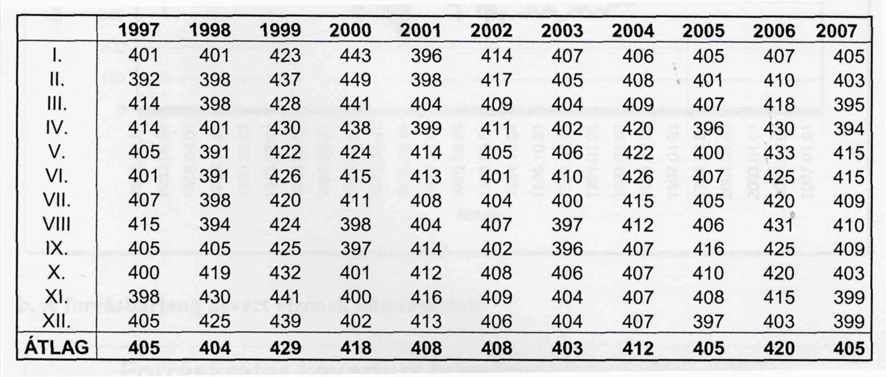
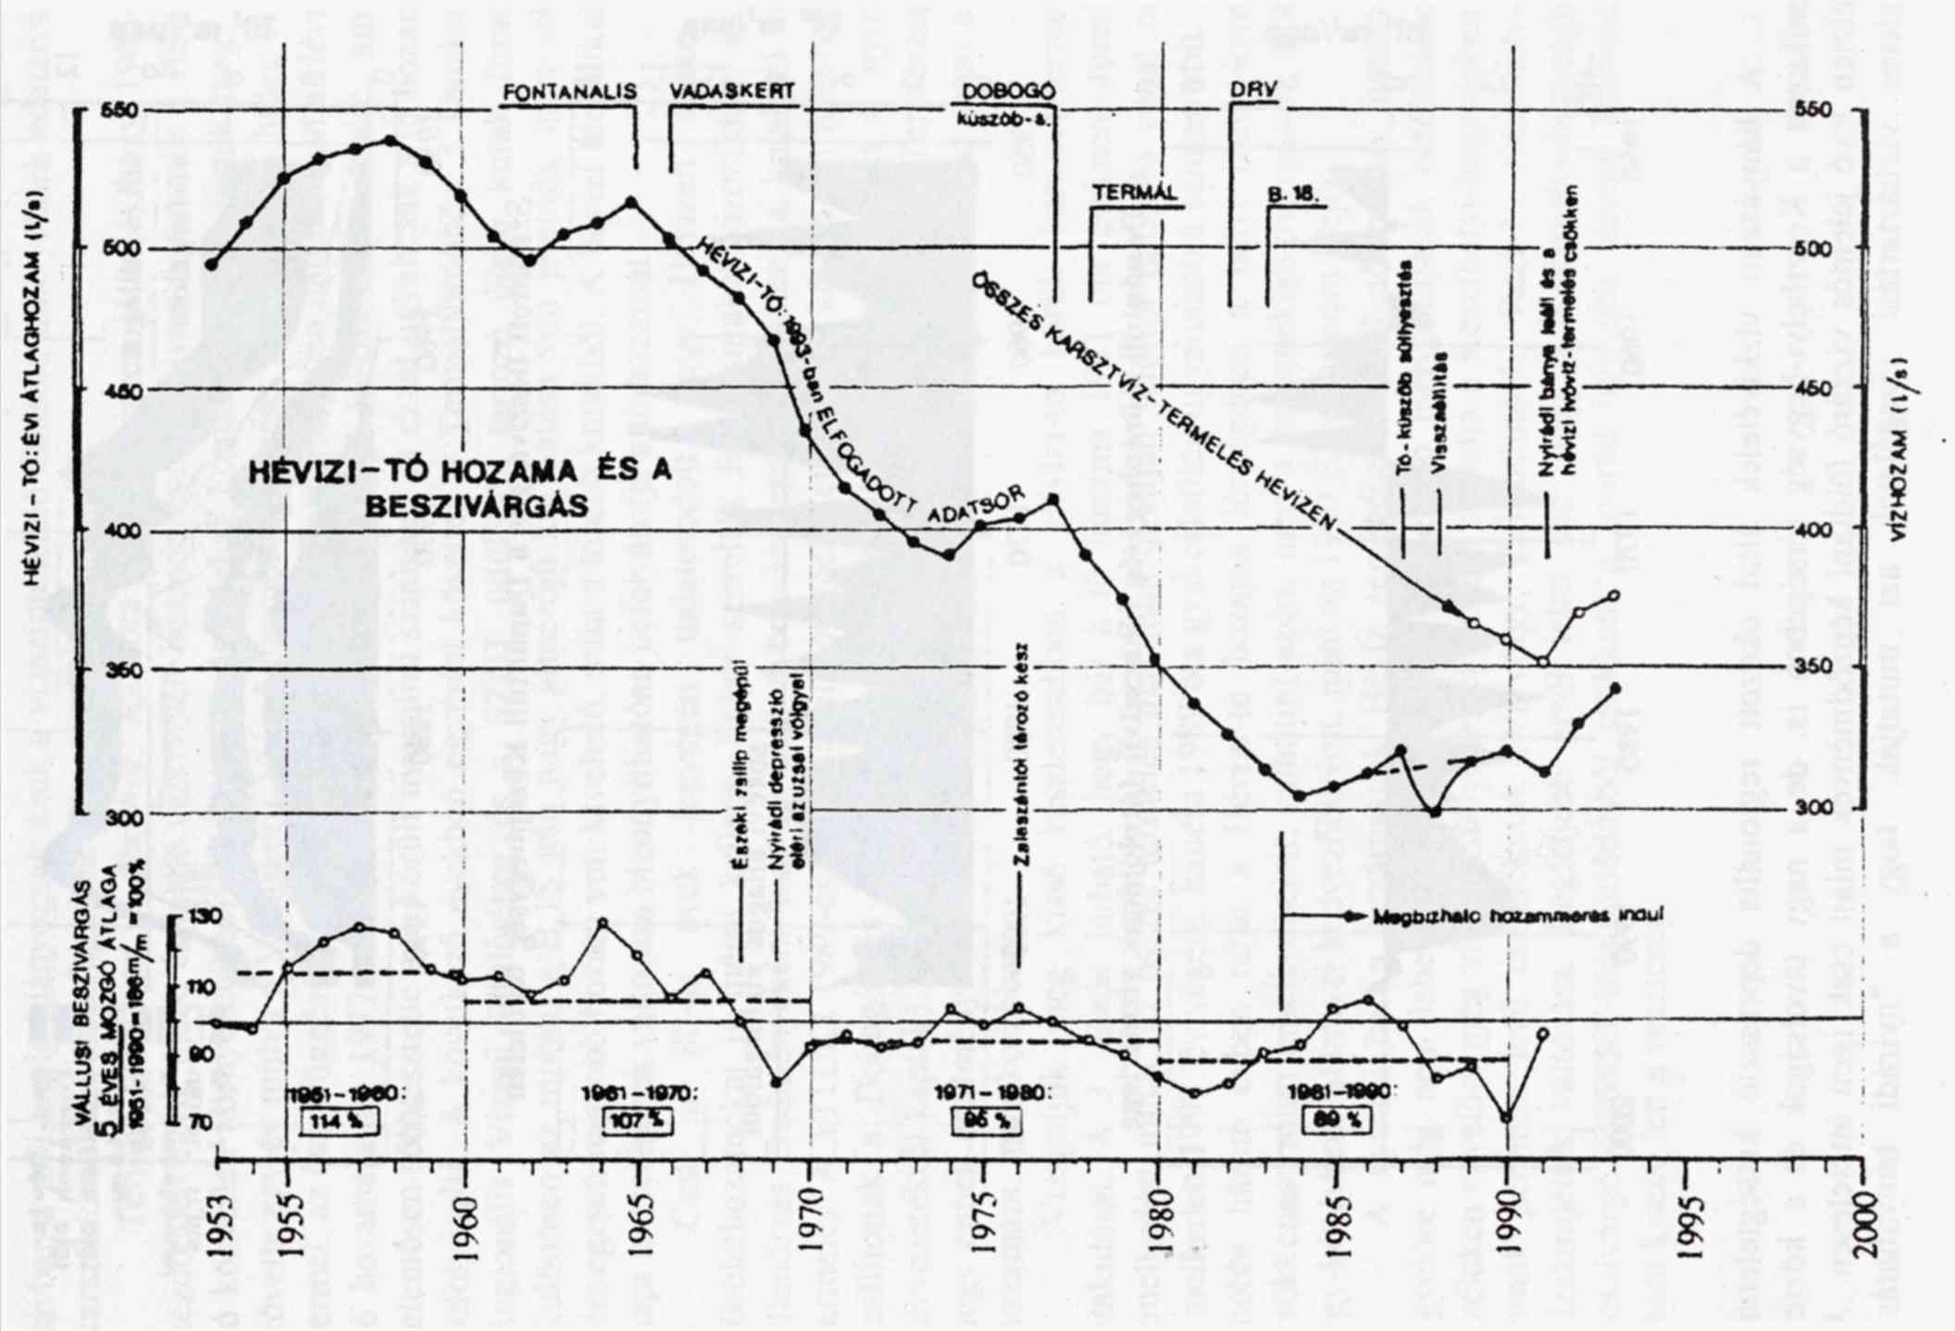
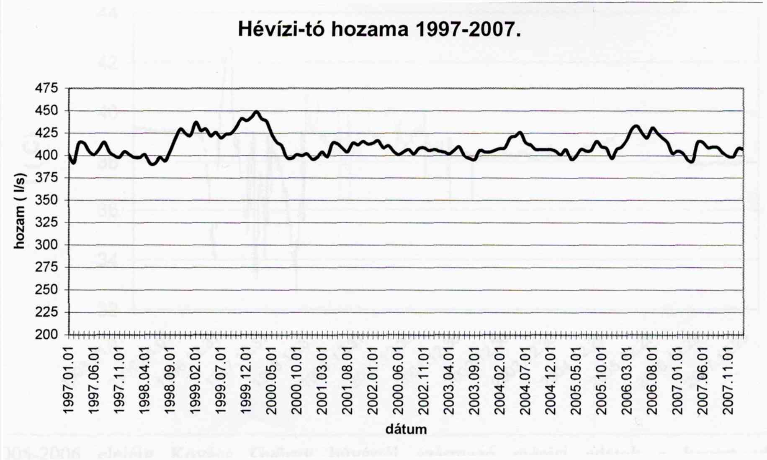
Discharge of the Lake
Discharge fluctuations in the last 15 years
controlled by „natural” recharge and
the abstractions (~ 10% of Lake discharge), of the surrounding thermal wells
1955
Decreasing karst-water recharge at Keszthely mountain
2000
Sárváry, 1999

Slide 50
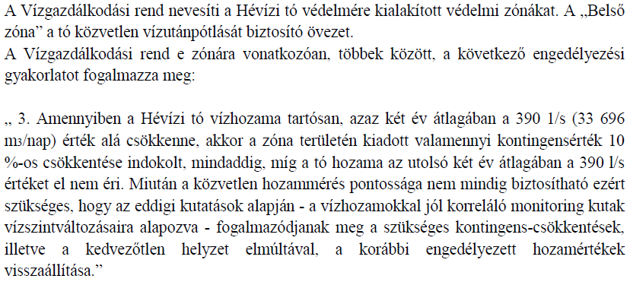

Slide 52
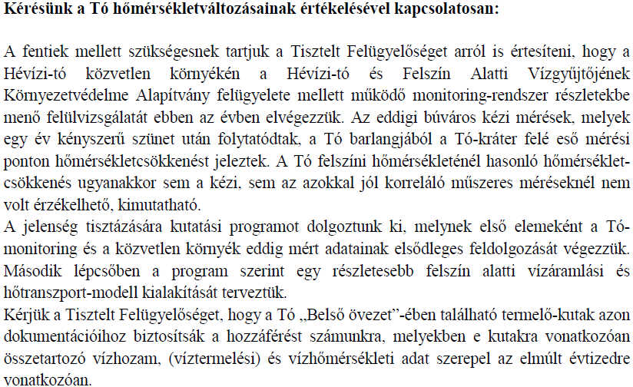

Slide 53
